Slide 1
Predstavitev
novega tematskega sklopa
iz književnosti
Ольга Савельева.
Рассказ «Бутерброд с редиской», сборник рассказов
«Попутчица. Рассказы о жизни, которые согревают», 2018 г.
Айгуль Малахова. Рассказ «Птичий рынок», 2022 г.

Slide 2

Predstavitev
novega tematskega sklopa
iz književnosti
Краткое представление творчества
Пролистать текст: комментированное чтение
Сравнить
Представить контрольные вопросы для обсуждения
при подготовке к устным вопросам и к сочинению
1 час 20 минут

Slide 3
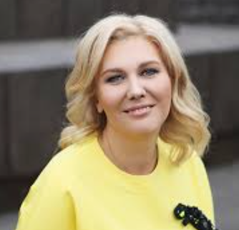
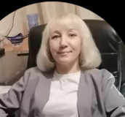
Очень разные
писательницы
Терапевтическая проза
«психотерапия на бумаге»
Мистическая проза
Мистика
(жесткий эксперимент)
Уроки добра
хочет понять
поддержать в трудную минуту
помочь
любит недосказанность
проверяет на прочность
наказывает за ошибки
Чтобы все было снова хорошо
Предупредить о жесткой реальности

Slide 4
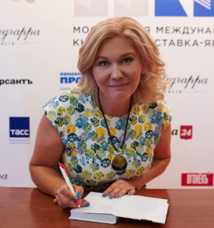
Современная писательница (1981г . рожд.)
активный и популярный блогер («скоростная литература»):
мотивирующий лектор, инфо поддержка благотворительных фондов,
терапевтический стенд-ап комик:
«честно и просто о том, что сложно и больно».
«Главный статус»: мама двоих детей.
2025 г.: 11 изданных книг, 12-ая на подходе

Slide 5

2017 ─ 2025 г.: 11 изданных книг,
12-ая на подходе
Дебют, ставший бестселлером
победитель в номинации
«Лучшая художественная книга» 2017 г.
по версии OZON

Slide 6


2025 г.: 11 изданных книг, 12-ая на подходе

Slide 7


2025 г.: 11 изданных книг, 12-ая на подходе

Slide 8



Slide 9



Slide 10



Slide 11



Slide 12



Slide 13
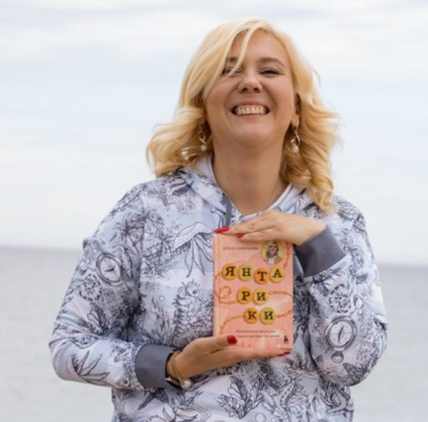
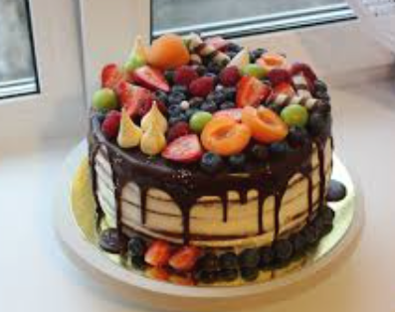
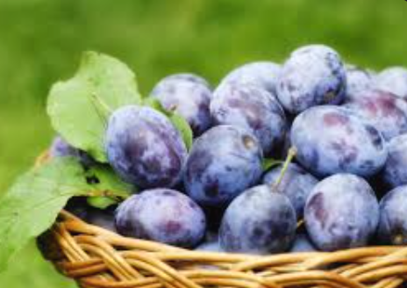
Как читать Савельеву
«Мои герои - это всегда обычные люди и реальные истории. Они произошли с обычными людьми, такими как ты, я, как люди вокруг».
Что-то реальное, будничное, небольшое и очень конкретное.
Но за этим скрывается что-то большое и важное.
Из любой будничной ситуации извлекаю смыслы, которые гораздо глубже.
Я это эти смыслы подсматриваю, утаскиваю в норку
и их превращаю в рассказы–зеркала.

Slide 14
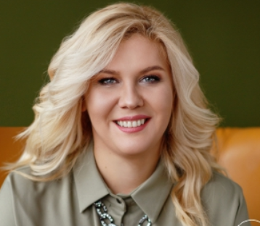

Любая грязь, в которую мы падаем, всегда лечебная.
Маленькое чудо... Это надо научиться создавать сами для себя.
Там просто невероятная энергия!
Рекламирую добро

Slide 15


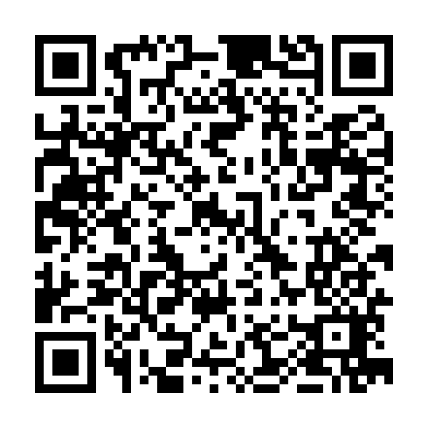

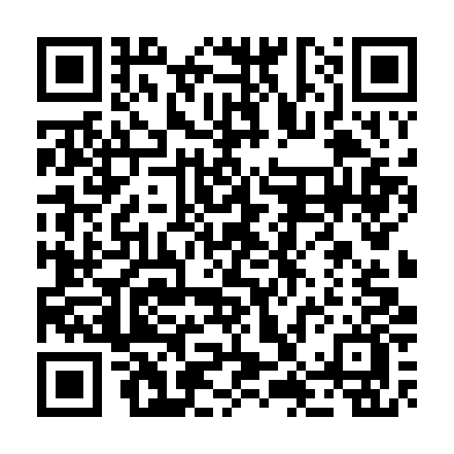
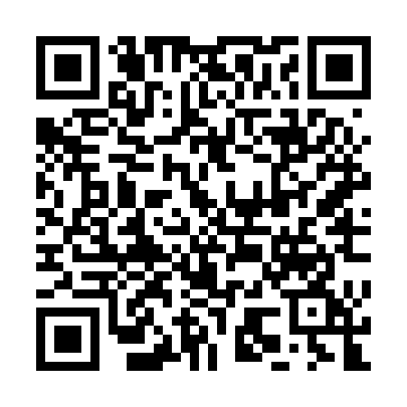
Интервью с Ольгой Савельевой

Slide 16

Рассказы о жизни,
которые согревают

Slide 17
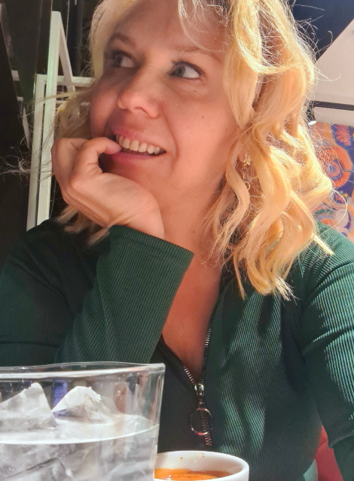
Введение
Мне кажется, Бог выбрал меня тренажером.
Он придумал испытания, которые нужно пережить, чтобы потом, когда все будет позади, я могла отдышаться и оглянуться назад на пройденную трассу сложностей, каждое препятствие на которой состоит из слез, неврозов, тревог, псориазов, бессонниц, нервов и искусанных в кровь губ, осознать какую-то новую истину и, окрыленная этим знанием, идти по жизни. Мне сразу хочется писать о своих открытиях. Будто я что-то поняла, и этим знанием необходимо поделиться.

Slide 18
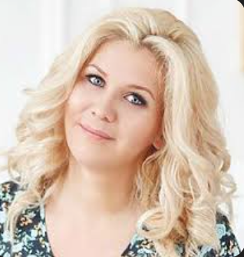
Я очень часто слышу от читателей две вдохновляющие меня фразы: «Оля, Вы написали про меня» и «Я не знала, как поступить, а тут Ваш текст, и он как знак. Теперь я знаю, что делать».
После этого у меня внутри поднимается флажок с надписью: «Не зря», и хочется написать еще много нужных и полезных текстов.
В этой книге я собрала коллекцию эмоциональных, ярких и добрых рассказов. Все это случилось со мной, моей семьей или близкими людьми.

Slide 19
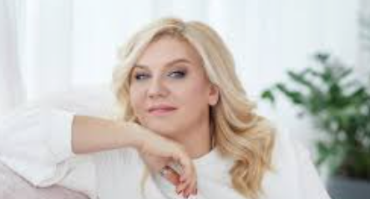
Каждый рассказ – не просто рассказ. Это маленький тренажер для души. Таблетка добра. И даже если главный герой – не очевидно положительная личность, или описанные события тревожны и неоднозначны, то все равно к кульминации долгожданное солнце взойдет на горизонте.
Многие из этих эссе прошли проверку качества. Они были опубликованы в моем блоге и получили мощный фидбэк от замотивированных ими на хорошие поступки людей.
Я поняла, что мы живем в дефиците добра и вдохновения, именно поэтому так важно иметь дома концентрированный источник положительных эмоций.

Slide 20

Эта книга – ваш личный добробук. Если вам грустно, тревожно и слякотно на душе, откройте ее: там, между страничек, гербарий из ваших потерянных улыбок.
Мне хотелось, чтобы вам было со мной уютно.
Я приглашаю вас в свое купе, и там за чашкой чая в красивом подстаканнике мы будем просто болтать за жизнь. Смеяться, грустить… Жить.
Проходите, пожалуйста. Не дует? Вам сколько сахара? Лимон положить?
Приятного чтения.
Ваша попутчица.

Slide 21
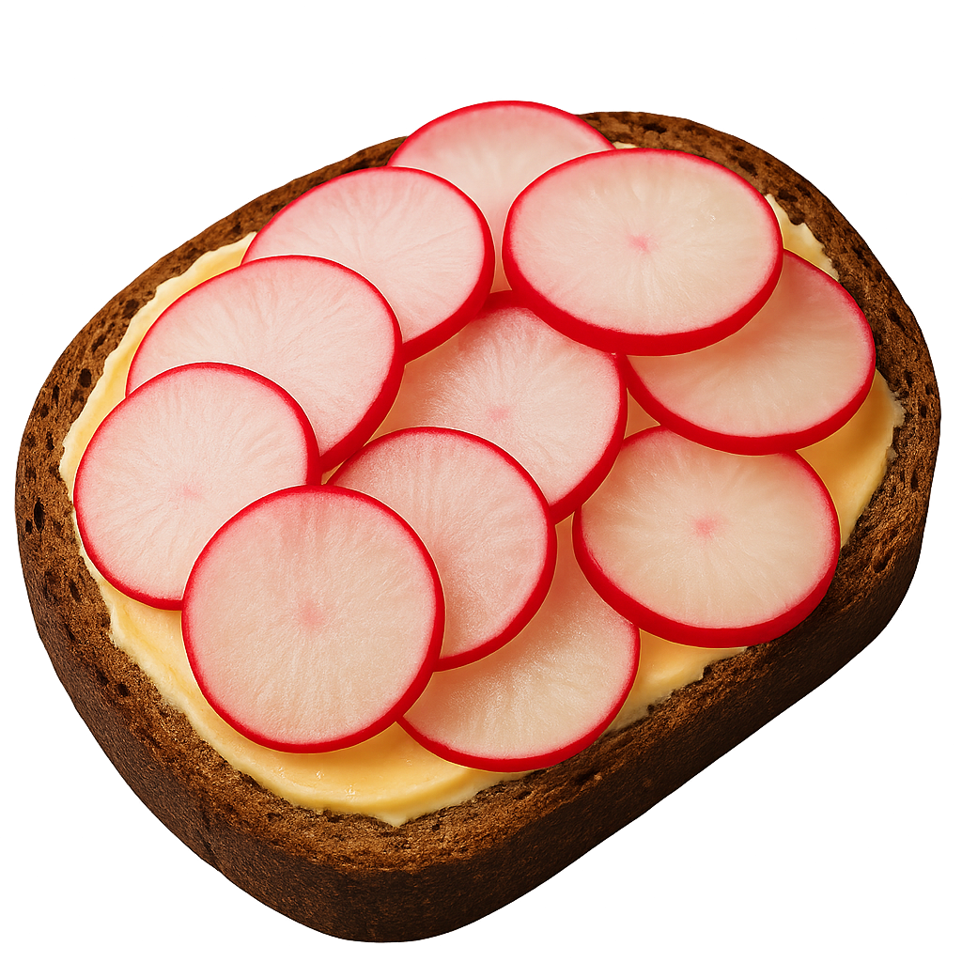
Бутерброд с редиской
Талантливый рассказ.
Легкий, воздушный язык.
А что собственно случилось?
Обыденная история/ситуация.
Кажется, что ничего особенного не происходит.
Метод Савельевой:
обычная история, в к-ой есть
дополнительный важный смысл

Slide 22
Бутерброд с редиской
А что собственно случилось?
Обыденная история/ситуация.
Кажется, что ничего особенного не происходит.
3 эпизода
1 бабушкин бутерброд
2 тот день
3 двадцать лет спустя

Slide 23
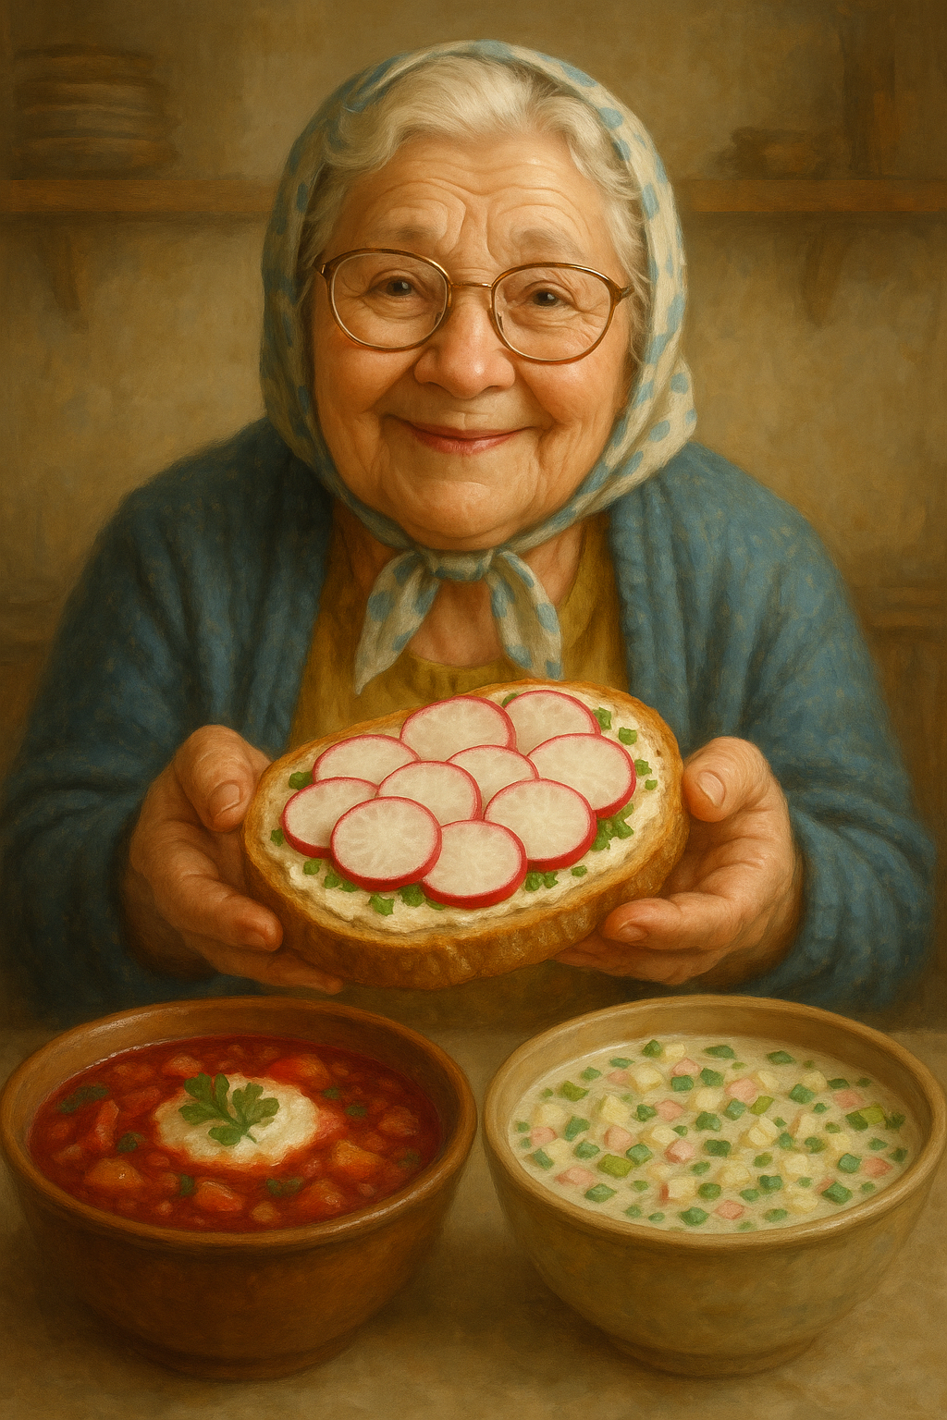
1
Вкусное начало
Бутерброд с редиской
Бабушка очень вкусно готовила. Просто пальчики оближешь. При этом чем проще были продукты, тем вкуснее блюдо. Например, для перекуса на даче она готовила фирменные бутерброды с редиской. Для этого она брала свежий черный хлеб, смазывала его тонким слоем сливочного масла,
на это солнечное одеяло укладывала кружочек редиски и посыпала солью. Ммм.
В детстве мне казалось это божественным.
БОРЩ. ОКРОШКА.
Контраст 1
Бабушка всё умела. Всё. Когда умер дедушка, она тяжело заболела и резко слегла...

Slide 24
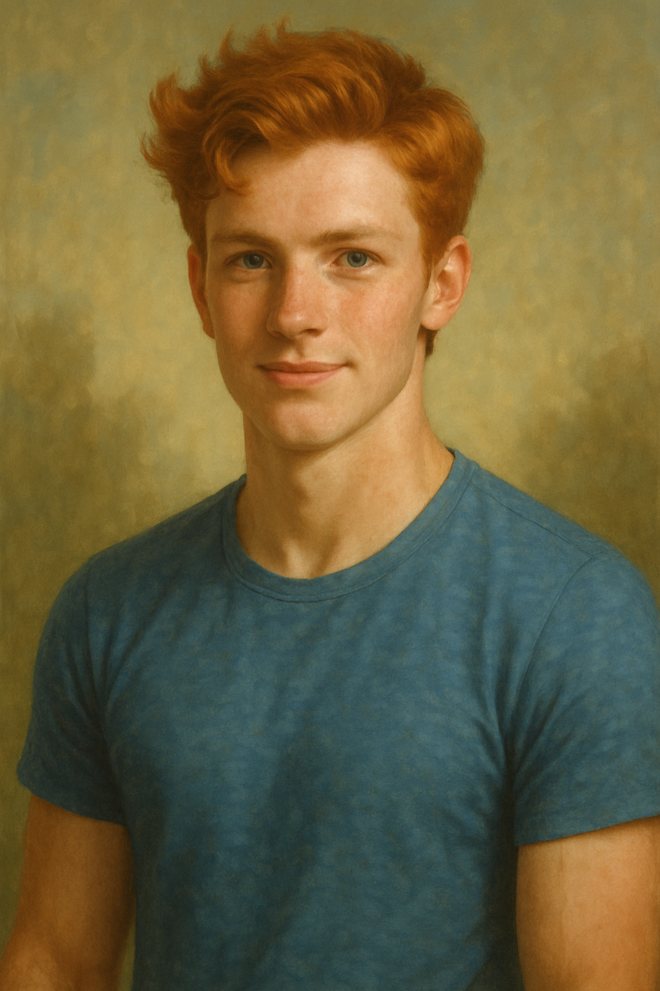
В меня влюбился рыжий Сашка. Он был красавчик и чемпион области по прыжкам в длину.
У него не было недостатков. Разве что он был слеповат, потому что иначе не объяснить, что из всех девочек в школе он выбрал меня: невзрачную, нескладную, в старой вытянутой кофте и курточке, перешитой из бабушкиного пальто
Комплексы
Непростая 1ая любовь
Контраст 3
1

Slide 25
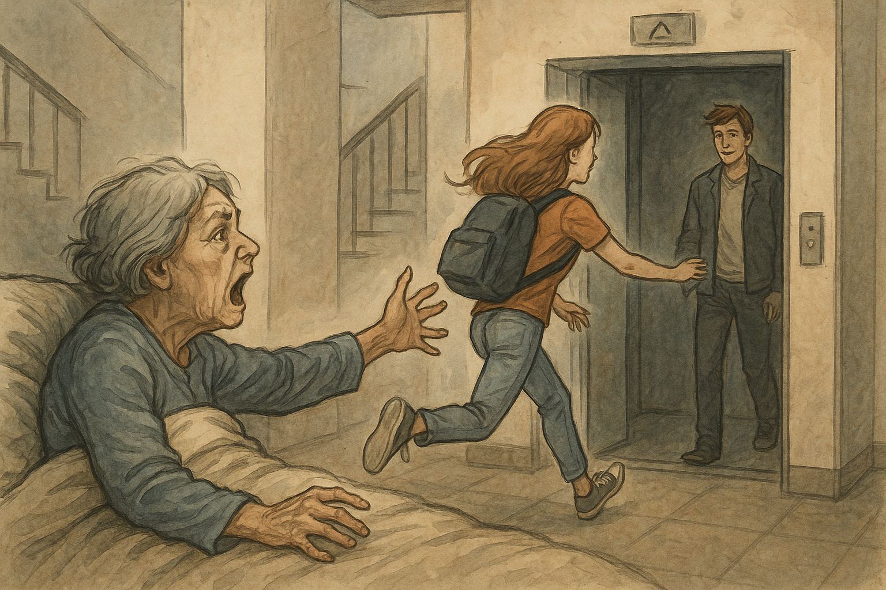

Я в тот день ждала Сашу.
И я… Я пошла. Пошла к Саше. Ушла гулять. Хотя слышала, как бабушка меня звала.
Почему? Почему я ушла? Мне двенадцать. Мне пробило двенадцать. И жизнь не превратилась в тыкву, скорее наоборот: она расцвела.
2
тот день
Разрушение рая

Slide 26
2
Разрушение рая
тот день
Мы гуляли почти два часа. Сто минут. (!!! Когда мы считаем минуты?)
Все это время я думала: что? Воды? Одеяло? Бутерброд? Открыть форточку? А вдруг ей было плохо? А вдруг она там… У меня внутри похолодело от страха.
— Саш, я домой.
Я влетела в подъезд как ошпаренная. Вызвала лифт, но он забуксовал где-то на верхних этажах, и я стремглав бросилась наверх пешком. Дрожащими руками я открывала дверь, у меня неистово колотилось сердце. Бабушка командовала, а я исполняла. ...
Все обошлось, ничего не случилось. Бабуля даже не вспомнила.

Slide 27
3
20 лет спустя
Прошло больше двадцати лет с того момента,
а я часто возвращаюсь в него и проживаю все иначе.
эмоционально не отпускает
что-то неправильно
переделать, исправить
Правильный вариант, 100 минут «правильно»

Slide 28
3
20 лет спустя
Переживание
вины
Почему я ушла? Маленькая? Глупая? Эгоистичная? Влюбилась?
Найдите мне это чертово оправдание.
Потому что без него эта моя жизненная запятая болит, и зудит, и магнитит меня своей необратимостью.
Взрослая женщина в теле ребёнка говорит строго: «Как ты могла?» — а маленькая девочка, лишённая детства, плачет и шепчет: «Ну я же не умею ещё быть взрослой. Ну прости меня».

Slide 29

3
20 лет спустя
Цена ошибки:
Утрата вкуса,
вкуса жизни
И вот я ем бутерброд с редиской.
И мне невкусно. Мне никак. И хлеб не тот.
И редис безвкусный.
И бабули больше нет.
И я никогда не узнаю, что она хотела в тот день.
всё по
нисходящей

Slide 30
3
20 лет спустя
Главное
наказание
(апофеоз):
утрата рая
навсегда
Она никогда мне не снится, моя бабушка.
Та самая, которая растила меня до двенадцати лет.
Та самая, которую я иногда случайно называла мамой.
Прости меня, бабуль. Прости меня. Может, тогда и я смогу себя простить.
Исправить.
Вылечить себя. И других.

Slide 31
О чем рассказ? (смысл названия)
Савельевская метафора
Простой, незамысловатый
+ божественно вкусный
Бабушкин бутерброд
Бутерброд Оли
И мне невкусно.
Мне никак.
И хлеб не тот.
И редис безвкусный.
метафора
детского счастья
(мой кусочек счастья)

Slide 32
О чем рассказ? (смысл названия)
Савельевская метафора
После незамеченной истории с предательством, 20 лет назад, этот бутерброд необратимо потерял свой вкус.
Психологическая травма,
обнаружить и вылечить
Почему
этот бутерброд
важен?
Что за ним?
Какой
глубинный смысл?
И девочка, лишённая детства,
уже 20 лет не может видеть самую главную женщину своей жизни, которая дарила ей столько счастья (и бутерброд, и борщ, и окрошку, и всё).
Даже во сне.

Slide 33
Зачем Оля пишет рассказ?
Любая грязь, в которую мы падаем,
всегда лечебная.
Ошибки делают нас сильнее.
Рассказ о переживании, осознании и признании ошибки, хоть и маленькой,
почти незамеченной, но все равно очень важной.
САВЕЛЬЕВА: Написать = исправить. Пройти свой путь к исправлению и прощению. Всем рассказать, что предавать любимого человека нельзя ни в чем. И не важно, узнает об этом любимый человек или нет,
потому что непредательство важно прежде всего для самого себя.

Slide 34
Зачем Оля пишет рассказ?
Любая грязь, в которую мы падаем,
всегда лечебная.
Цель рассказа (для чего? зачем?): суметь простить себе самой, психологически вылечиться и вылечить других. Потому что только так можно вернуть утраченное равновесие.
ВЫУЧИТЬ УРОК = выпить ТАБЛЕТКУ ДОБРА.
Восполнить ДЕФИЦИТ ДОБРА в этом мире.
Чтобы читатели сказали: Я СЕБЯ УЗНАЛА. ВОТ ТЕПЕРЬ Я ЛУЧШЕ ЗНАЮ КАК.
ясная, четкая задача

Slide 35
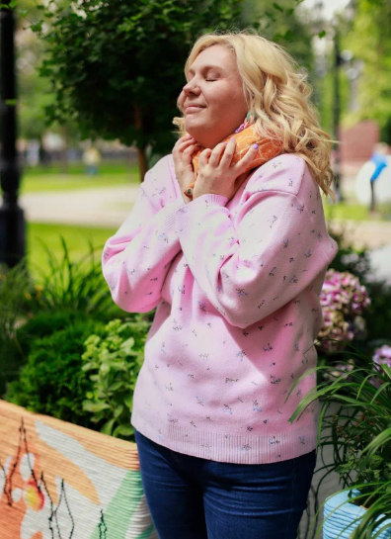
Ольга Савельева
Терапевтическая проза
«психотерапия на бумаге»

Slide 36
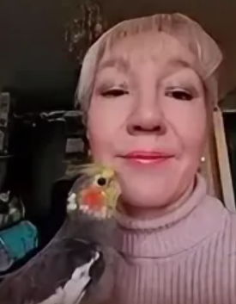
Айгуль Малахова
Все более узнаваемый автор
мистической прозы
родом из Башкирии
Среди жанров: современная проза, мистика, триллер.
Автор мистических и хоррор-рассказов
и романов,

Slide 37

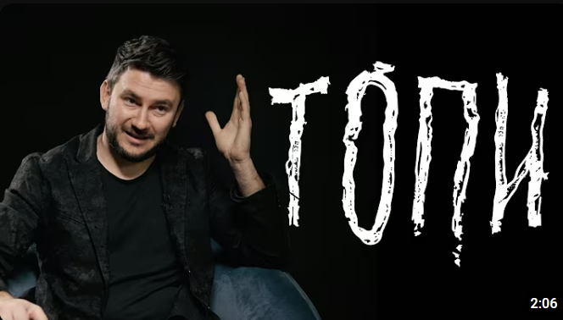
Мистика – взрыв популярности в последнее время
Этно хоррор
(2020 г., 1 сезон)
Сериал «Топи», 7 серий
Дмитрий Глуховский
(2020 г.), иноагент от 7.10.2022г.
https://www.youtube.com/watch?v=Y4jZkBp6VU8

Slide 38
Мистика – взрыв популярности в последнее время
Психологическая подкладка (печать времени):
ожидание неожиданного, неприятного, часто
смертельно опасного подвоха, испытания, эксперимента
Общ. атмосфера: неуверенность, разочарование и недоверие
Неприятие того, чего мы не хотим, но оно есть

Slide 39
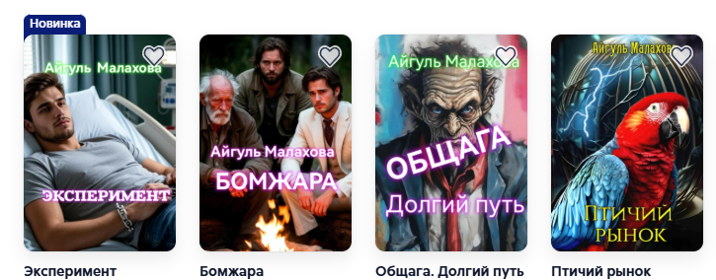
Книги Айгуль Малаховой
2022

Slide 40








Книги Айгуль Малаховой

Slide 41


Slide 42

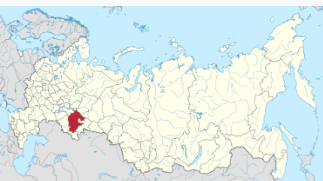
Башкирия (Башкортостан, г. Уфа)
Южный Урал,
гора Яман Тау (высшая точка)

Slide 43



Slide 44



Slide 45



Slide 46

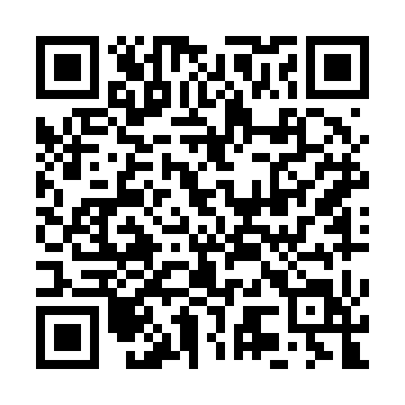

https://www.youtube.com/watch?v=JDAlHqmD4ww

Slide 47
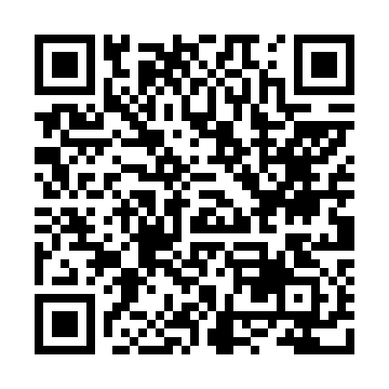


(164) НЕ ЗАГАДЫВАЙ ЖЕЛАНИЕ. Страшные истории на ночь. Читает Александра Львова - YouTube

Slide 48
Главная особенность мистической прозы?
принципиальная недосказанность
трудно объяснить до конца, почему всё именно так
За что наказана Надя?
Или ей просто „не повезло“?
Главный вопрос?
можно с автором (не) соглашаться – это и интересно

Slide 49
«Птичий рынок». Предисловие
Иногда судьба совершает причудливые зигзаги, и то, что ещё вчера казалось мучительным бременем – теперь видится таким желанным. И напротив: вожделенное счастье всегда может обернуться тяжкими оковами.
обманчивость жизни

Slide 50
Сюжет чётко простроен. Ключевые моменты
Болезнь и смерть матери – десять лет страданий, уход за больной матерью, тяжёлые чувства, смерть и пустота после неё.
Решение завести попугая – тоска, желание найти утешение, поход на Птичий рынок.
Встреча с продавцом Греком – странный человек со «сросшейся бровью-гусеницей», предложение кредита, намёк на сделку с дьяволом, решение взять кредит в банке.
Покупка попугая Корнея (Корнюши) – начало радостной жизни, исчезновение депрессии, блог и успех.
Первое желание – деньги – Корней как будто исполняет желание, жизнь улучшается.
Второе желание – любимый мужчина – тревожный эпизод, намёк на мистику (красный глаз попугая).

Slide 51
Сюжет чётко простроен. Ключевые моменты
7. Исчезновение попугая – Надя теряет друга, отчаяние, пустота, странные звуки и ощущения.
8. Возвращение на рынок – птицы боятся её, видения человеческих душ вместо птиц.
9. Сделка с Греком – Надя соглашается, чтобы снова быть с Корнеем.
10. Превращение – Надя оказывается в клетке, Корней – Хозяин, а Грек – его слуга.
11. Цикл продолжается – другие люди покупают попугая, исчезают после второго желания.
12. Надя как свидетельница. – она понимает, что обречена, и мучается, видя обречённую девочку Машу.

Slide 52

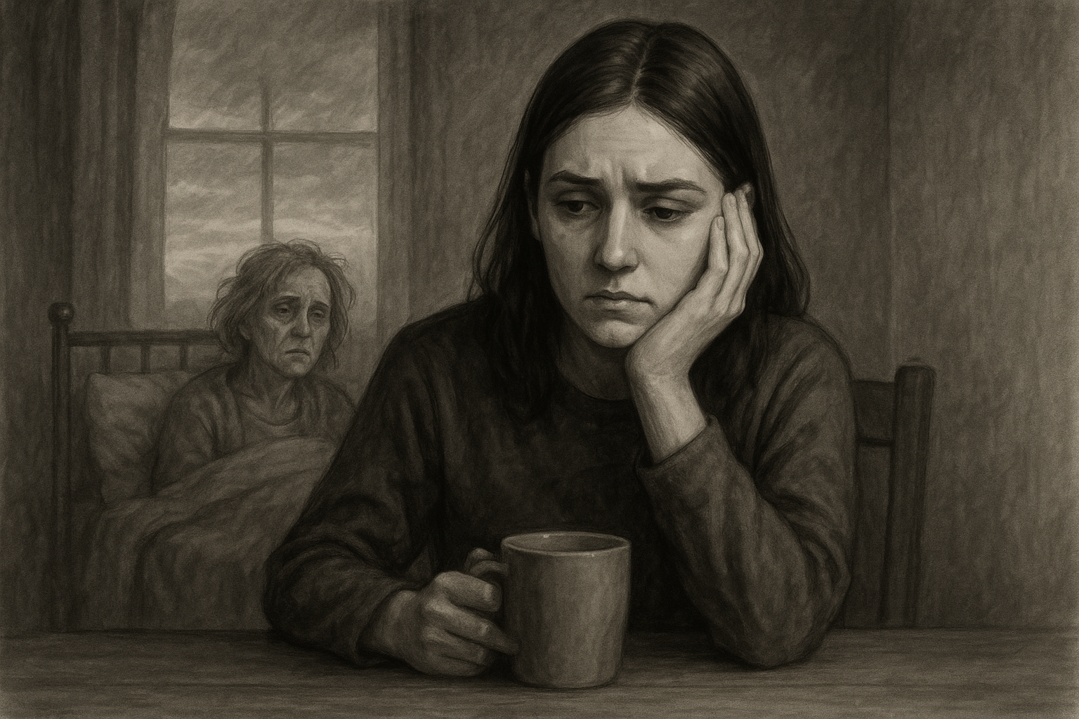
1 Болезнь мамы 10 лет
Мама заболела, когда Наде было 20 лет.
С того времени девушка
перестала жить своей личной жизнью.
Рак лёгких. За 10 лет мама изменилась.
Сначала чуткая, с любящим
и страдающим взглядом:
«Бедная девочка, как ты это выдержишь».
Потом полные ярости глаза, злобное и раздраженное существо. Усталость и нехорошие стыдные мысли.
После смерти тяжесть не исчезла. Серый цвет сменился на чёрный.
Сильная депрессия и угроза больницы уже для Нади.
Решение: домашний питомец.

Slide 53
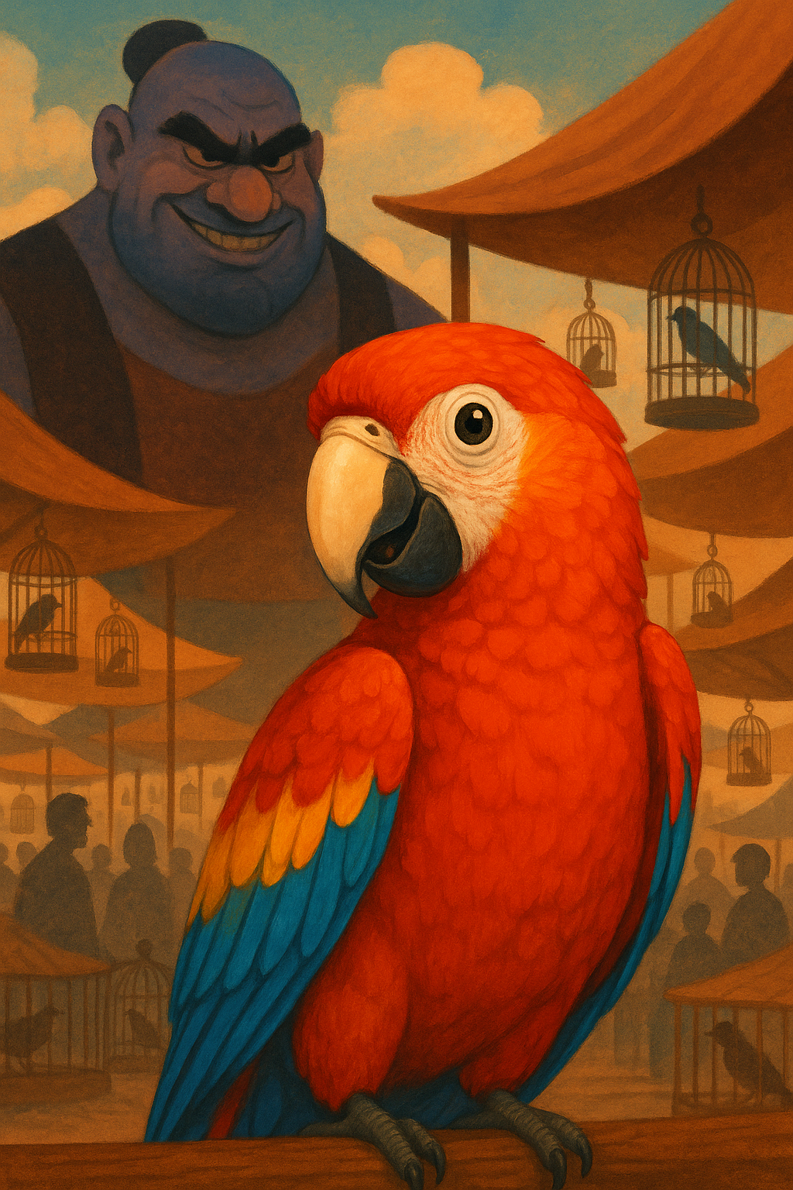
2 Покупка попугая
Изумительный попугай невероятно яркого окраса.
Собрал в свои перья почти все цвета радуги.
Говорящий.
Глядит внимательно и дружелюбно.

Slide 54

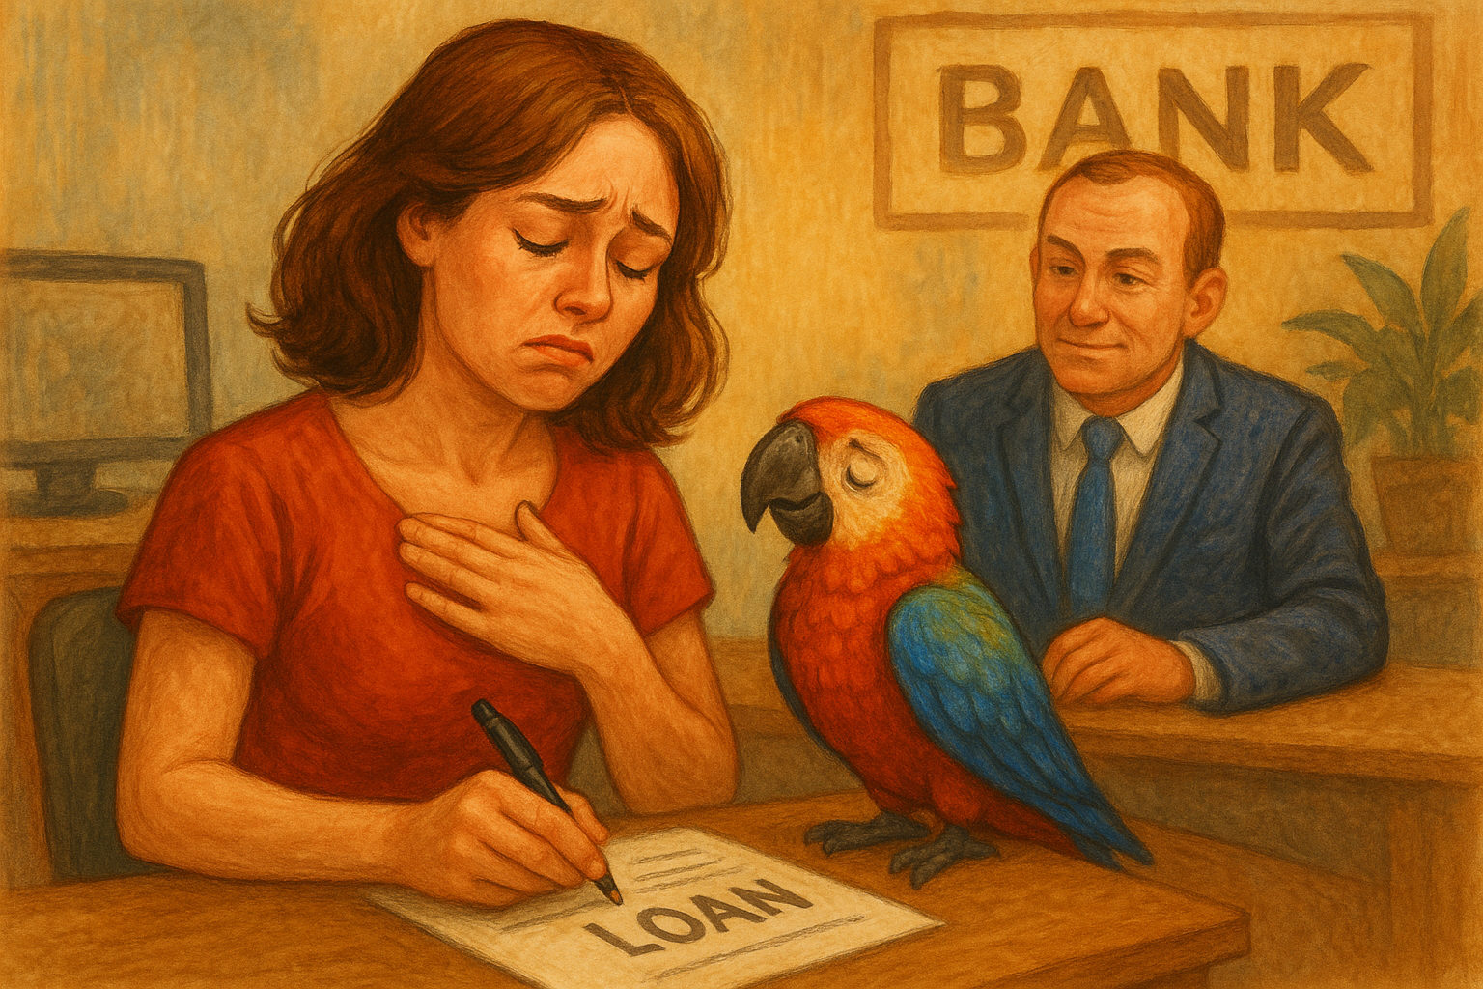
2 Покупка попугая
Странный неприятный продавец Грек
(грубый каркающий голос, напугал,
сросшаяся чёрная мохнатая бровь как гусеница,
тёмные глаза, напомнил джинна)
!!!
!!!
Непосильная цена.
!!!
Странная, неприятная шутка.
Нужно
заложить душу
сатане.
захотела уйти
Купила попугая в кредит (с помощью Грека).
!!!

Slide 55
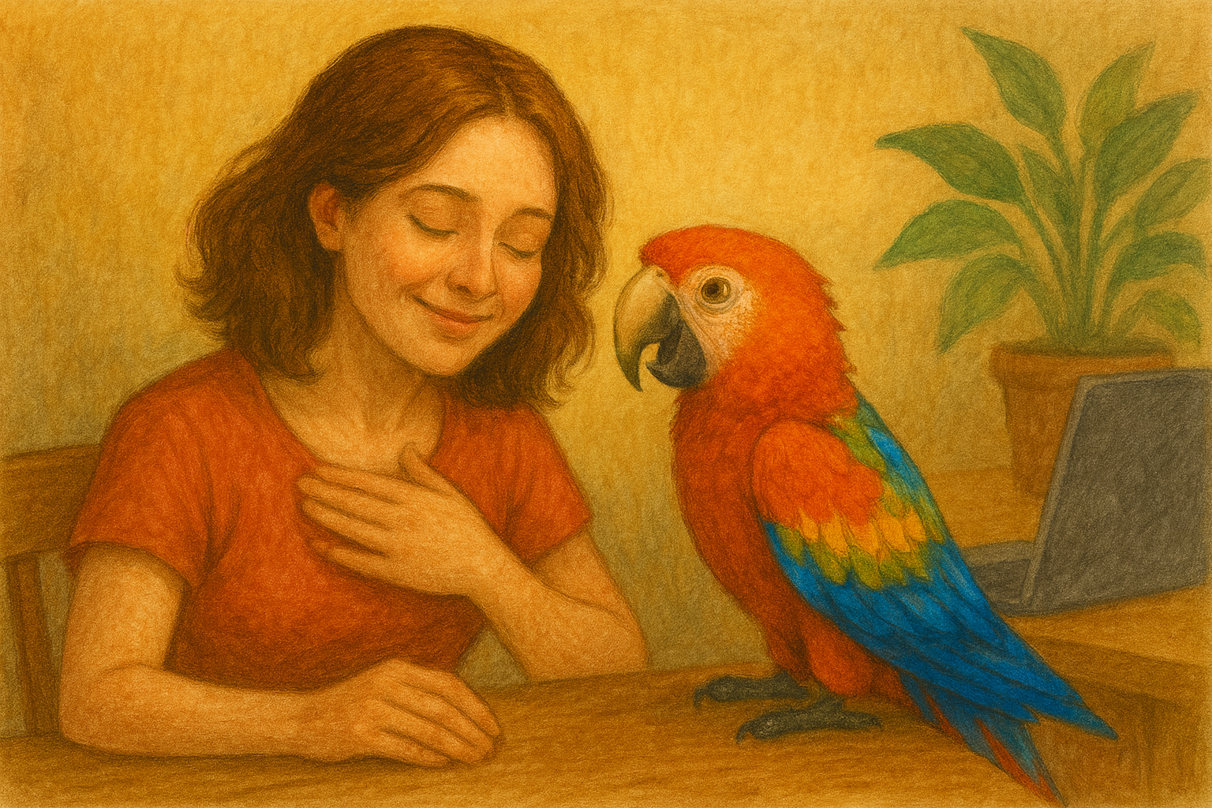
1-ое желания и 3 месяца счастья
Чёрная депрессия канула в небытие, жизнь окрасилась радужными
красками перьев Корнюши. Попугай ещё и волшебник.
Надюша, скажи, какое у тебя желание?
1-ое желание:
Заработать денег, чтобы отдать кредит за попугая..
Жизнь налаживается. Отдала кредит.
Открыла блог (по совету продавца)
Утроились, подняла цену.
Покой и умиротворение.
Издерганная душа купалась в тёплых волнах спокойствия.

Slide 56
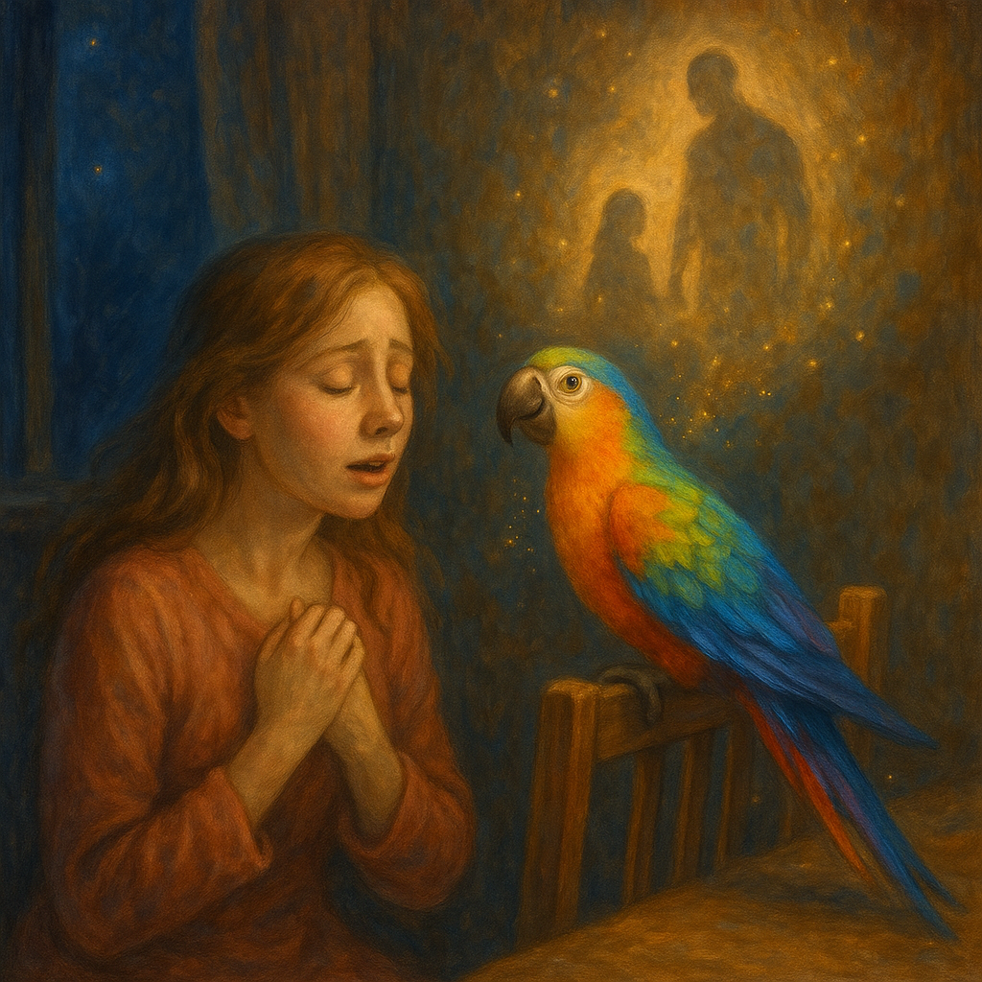
2 желание
Надюша, скажи, какое у тебя желание?
2-ое желание:
Хочу любимого мужчину рядом!
(мечта о семье).

Slide 57
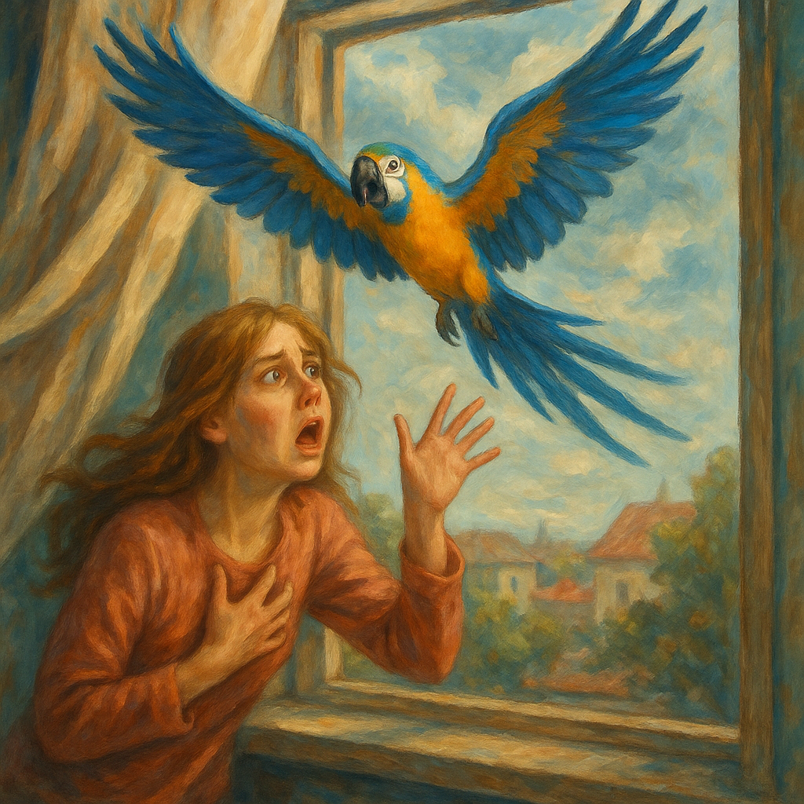
Побег попугая
Странный побег попугая:
клетка была закрыта,
а он улетел.
!!!
3 недели тоски, безуспешных поисков,
депресии. Безнадёжность, отчаяние
накрыли ватным одеялом, не продохнуть.
Всё пошло наперекосяк.
Стало не до работы.
Исчезли доходы. Замер блог.
Постоянно мерещилось,
что попугай вернулся, а его не было.

Slide 58
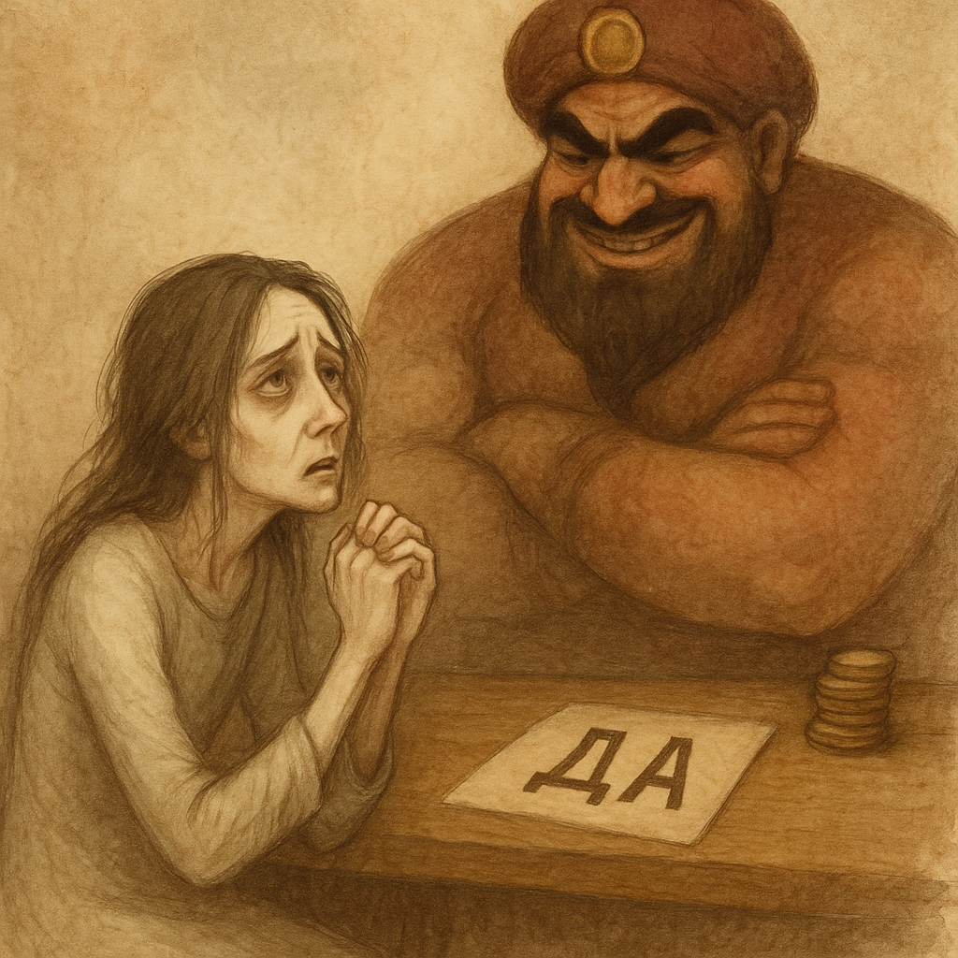
Возвращение на Птичий
рынок
Что-то неуловимо изменилось.
Птицы были испуганы.
Иррациональный страх.
Тревожное ожидание.
Помогите мне! – Могу помочь.
Нужно только сказать Да.
И Корней будет рядом с вами.
Надя говорит ДА
и превращается в самку попугая.
Сделка

Slide 59
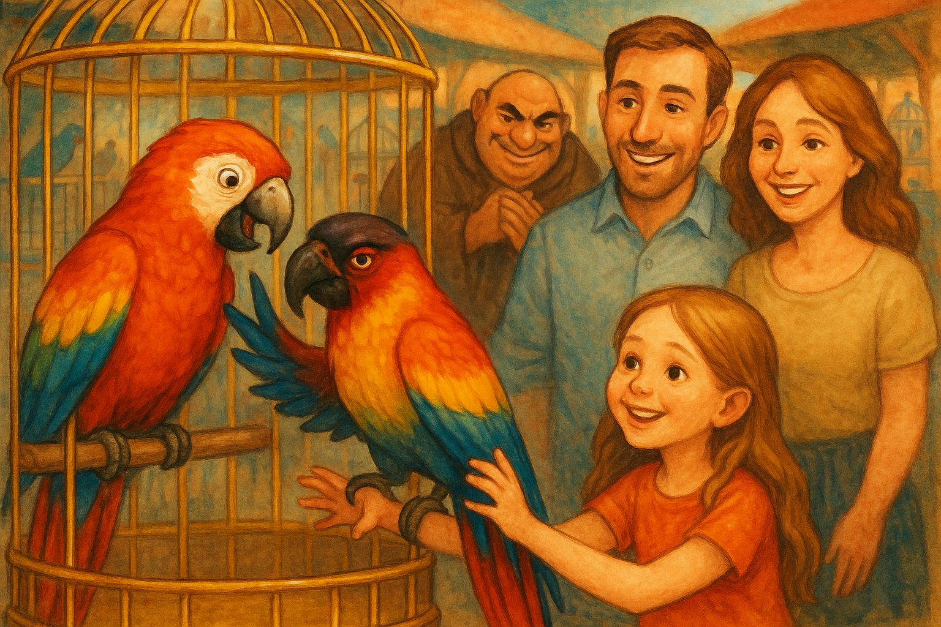
Надя не знает, для чего Хозяин собирает души, исполняя желания.
Люди исчезают после исполнения второго желания. Непонятно, куда. Яркие тени в клетках.
Новый цикл и открытый финал
Их пару купила очень счастливая семья: мама, папа и дочка 8 лет Машенька. Надя хочет предупредить об опасности, но говорить не может, а девочка только смеётся.
Девочка обречена.
По ночам Надя не спит, обдумывая план бегства или спасения. Понимает, что это вряд ли получится. А рядом вспыхивает красным пламенем глаз Хозяин.

Slide 60
За что наказана Надя?
3 возможные причины/ошибки:
Свои желания нужно исполнять самому, иначе всё может
пойти не так, как мы ожидаем.
Не послушала (заглушила) свою интуицию – не услышала звоночки
Как в сказке: поверила и доверилась тому, кому не должна была.
Не верила в себя, уступила безнадежности, тоске, безысходности
–сама не справилась, отказалась от своих сил.
Добровольно отдала ответственность за свою судьбу в чужие руки.
Уступила место кому-то другому, нашла себе Хозяина.

Slide 61
Финальное сравнение
Будничная жизнь вполне обычных героинь
Ничего особенного, но за этим скрывается что-то важное
Савельева
Малахова
В рутинном событии, к-ое на поверхности,
умеет найти психологическую травму
(вещь-символ).
Переживает, осмысляет и делает
из этого таблетку добра, урок добра
Пытается вылечить себя и других, спасти
Дает ясный ответ (рецепт): КАК НАДО
Вернуть первоначальную гармонию
Позитивный взгляд: все было/будет хорошо,
если мы сами не делаем ошибок.
Всё принципиально можно поправить.
Больше история, из к-ой нужно самостоятельно извлечь уроки, делать выводы. Уроки и выводы могут быть разные.
Задача предупредить.
Мрачный взгляд на мир: мир враждебен, опасен, полон неожиданностей, постоянно проверяет на прочность, готовит жесткие эксперименты.
Окружающие – странные, они перерождаются, ненадежные. Ясного ответа/рецепта, как Савельева она не дает. ОТКРЫТЫЙ ФИНАЛ

Slide 62

Контрольные вопросы для обсуждения при подготовке к экзамену (устные вопросы + сочинение)
1. Что любила готовить бабушка
Какие блюда готовила бабушка (бутерброд, щи, окрошка)?
Как Оля описывает эти блюда?
(тёплые, яркие цвета, прилагательные – божественный, радужный (радуга), солнечный)
Почему блюда были такими вкусными?
Почему это воспоминания важны? Что они говорят об отношениях в семье?
Еда бабушки была вкусной не только из-за продуктов или рецептов, а потому что в ней была (выражалась) любовь, теплота и забота. То, что давало первое удовольствие, счастье, семейное тепло. То, что делает семью семьёй.

Slide 63
Контрольные вопросы для обсуждения при подготовке к экзамену (устные вопросы + сочинение)
2. Как повлиала на жизнь девочек бабушкина болезнь?
Что делали девочка и её сестра дома, пока бабушка болела?
Почему им было трудно? Как они справлялись?
Забота о близких требует усилий, ответственности, умение отказаться от своих желаний, но она же делает человека более взрослым и ответственным.
ТЯЖЕЛАЯ БОЛЕЗНЬ – метафора взросления, которое довольно болезненно само по себе. в особенно трудных обстоятельствах. Так мы узнаем истинную цену многих вещей, пробуем их на вкус, «на зубок» = это и есть взросление.
ИСПЫТАНИЯ, СЛОЖНОСТИ делают человека взрослым, хоть это и нелегко. Тысяча маленьких каждодневных шагов, маленьких самопожертвований

Slide 64
Контрольные вопросы для обсуждения при подготовке к экзамену (устные вопросы + сочинение)
3. Тот день, прогулка с Сашей и бабушка
Кто такой Саша и как он относился к девочке?
Почему ей было так трудно отказаться от прогулки с ним, а не остаться с бабушкой?
Что она чувствовала, когда ушла гулять, а бабушка её звала?
Можно ли поступок Оли назвать предательством? Почему? Как вы понимаете это слово?
Все мы иногда совершаем ошибки, но именно они учат нас понимать, подсвечивают, что для нас по-настоящему важно:
что важно, а что ещё важнее (прочувствовать на себе, «взвесить» на весах ).

Slide 65
Список контрольных вопросов для подготовки к экзамену
(устные вопросы + сочинение)
4. Роль бабушки в жизни Оли
Кем была бабушка для главной героини?
Что она умела? Как её описывает героиня? (умела всё. Глава семьи. Центр семьи. Любила дедушку настолько, что он был смыслом её жизни. ...)
Какие воспоминания о ней самые тёплые?
Как изменилась жизнь, когда бабушка заболела?
Как вы думаете, чему бабушка научила внучку?
Бабушка была и осталась очень важным человеком в жизни героини.
Человеком, который на первые 12 лет заменил ей маму.
Бабушка готовила простые, но вкусные блюда, она была центром семьи, учила внучку доброте и заботе.

Slide 66
Контрольные вопросы при подготовке к экзамену
(устные вопросы + сочинение)
5. Первое чувство
Кто такой Саша?
Как вы думаете, почему он выбрал именно главную героиню?
Что она чувствовала рядом с ним?
Было ли их общение лёгким?
Почему встреча с Сашей стала для неё важной?
Как это изменило её взгляд на себя?
Первая любовь делает человека другим: он начинает видеть себя в новом свете. Героиня впервые почувствовала, что может быть красивой и нужной. Такое чувство остаётся в памяти на всю жизнь.

Slide 67
Контрольные вопросы для подготовки к экзамену
(устные вопросы + сочинение)
6. Выбор между хочу и надо
Что должна была сделать девочка, когда бабушка её позвала?
Почему она всё же ушла гулять?
Какие чувства она испытывала на прогулке?
О чём переживала всё это время?
Как она оценивает свой поступок спустя годы?
Что для Оли оказалось важнее: радость для себя или помощь близкому?
Как следует из рассказа, для Оли помощь бабушке была (оказалась) важнее, чем первое чувство. Позже она поняла и то, что эта помощь должна быть своевременной. Даже незамеченная никем ошибка, к-ую она сделала в «тот день», могла закончиться трагически.

Slide 68
Контрольные вопросы для подготовки к экзамену
(устные вопросы + сочинение)
7. Помощь близким - что в этом самое важное?
Почему болезнь бабушки была так тяжела?
В какой момент героиня осознала, что важно помогать вовремя?
Какое чувство осталось у неё спустя годы?
Что значит "помочь вовремя"?
Почему это может быть важнее самой помощи?
Помогать нужно не только искренне, но и вовремя. Иногда одно упущенное мгновение становится источником боли на всю жизнь. История героини показывает, что ценность помощи именно в её своевременности.

Slide 69
Контрольные вопросы для подготовки к экзамену
(устные вопросы + сочинение)
8. Вкус детства
Какие блюда готовила бабушка? (простые, но с любовью и заботой)
Почему бутерброд с редиской? Что он значил для девочки?
Почему спустя годы вкус оказался "не тем"?
Какие воспоминания связаны с бабушиной едой?
Вкус детства связан не с едой, а с людьми, которых мы любим.
Вкус детства – это вкус еды и заботы близких.
Вкус детства – это воспоминания. Люди. Семейная атмосфера.

Slide 70

Контрольные вопросы для подготовки к экзамену
(устные вопросы + сочинение) – ключевые поворотные моменты
1 Болезнь и смерть матери
Чем заболела мама, как это повлияло на жизнь дочери? Изменилась ли мама?
От чего отказалась Надя? Правильно ли, что Надя как будто “заперла себя” в болезни матери и в квартире? Как вы думаете, почему у неё возникали «стыдные и нехорошие мысли»?
Принесла ли смерть мамы после 10 лет болезни облегчение? Как вы думаете, почему?
Какими красками описана жизнь Нади во время болезни и после смерти?
(серый и чёрный цвет)
Как вы думаете, можно ли заботиться о близком и не забывать про себя?
а

Slide 71
Контрольные вопросы для подготовки к экзамену
(устные вопросы + сочинение)
2 Покупка попугая
Что хотела изменить Надя, купив домашнего питомца? Почему именно попугая?
Каким был Корней? (все цвета радуги, контраст с серой жизнью Нади, источник энергии, «спутник жизни», доброжелательные слова)
Что может дать человеку домашний питомец? Как вы думаете, почему люди часто покупают их в трудных ситуациях?
Продавец Грек – как его видит Надя? Каким он ей показался? Почему?
Как вы думаете, стоит ли доверять таким людям?
а

Slide 72
Контрольные вопросы для подготовки к экзамену
(устные вопросы + сочинение)
3 Первое желание
Каким было первое желание Нади и что произошло потом?
Почему она стала зарабатывать больше?
Как Надя чувствовала себя рядом с попугаем?
Как вы думаете, был ли попугай Корней на самом деле волшебником?
или причина позитивных изменений другая?
а

Slide 73
Контрольные вопросы для подготовки к экзамену
(устные вопросы + сочинение)
4 Второе желание
Какое второе желание попросила Надя у попугая?
Что странного заметила Надя в Корнее?
Как вы думаете, было ли её второе желание опасным?
Как вы думаете, можно ли было исполнить это желание самостоятельно, без волшебства?
а

Slide 74
Контрольные вопросы для подготовки к экзамену
(устные вопросы + сочинение)
5 Побег попугая и 3 недели после
Было ли что-то странное в побеге попугая?
Что делала Надя, пытаясь найти попугая– как она искала попугая?
Что делало её положение особенно мучительным? (видения, что попугай вернулся)
Как изменилось материальное положение Нади после побега? Как вы думаете, почему? Виновата именно пустая клетка или что-то ещё?
Как вы объясняете горе и отчаяние Нади? Что это говорит о том, кем для неё стал попугай?
Как вы думаете, был ли у неё какой-то иной выход? Могла она как-то по иному вести себя в этой ситуации?
а

Slide 75
Контрольные вопросы для подготовки к экзамену
(устные вопросы + сочинение)
6 Сделка и превращение
Почему птицы на Птичьем рынке боялись Нади? Что она видела в клетках?
В каком состоянии была Надя, когда пришла к торговцу Греку? (полное отчаяние и страх/тревога)
Что пообещал Грек и почему она согласилась?
Возможно ли сделать правильный выбор в ситуации страха и отчаяния?
Что случилось потом? Можете ли вы объяснить, почему Надя перестала быть хозяйкой своей жизни? И попала под власть хозяина?
а

Slide 76
Контрольные вопросы для подготовки к экзамену
(устные вопросы + сочинение)
7 Новый цикл
Кем оказался попугай и продавец на самом деле?
Как они ловили новые души?
Были ли знаки, (звоночки), что попугай/торговец/сделка опасны?
Как вы думаете, почему эти знаки-предупреждения не остановили Надю?

Slide 77
Контрольные вопросы для подготовки к экзамену
(устные вопросы + сочинение)
8 Не загадывай желаний (альтернативное название)
2-ое желание Нади было выполнено (найти любимого мужчину), условия сделки с торговцем соблюдены (вернуть Корнея). Как вы думаете, почему это не сделало её счастливой?
Как вы думаете, всегда ли волшебное исполнение желаний делает ли нас счастливами? Может ли это быть опасным? Почему?
Какой финал вы ожидали? Почему?
Как вы думаете, за что наказана Надя? Согласны ли вы с автором, справедливо ли наказание?

Slide 78

Приятного прочтения!
Irina.mt@upr.si
Приятного чтения!
Успешного нового учебного года!
Успешных экзаменов!

